Slide 1
まなびの広場５
割合とは……あなたは何と答えますか？
教科書では２倍，３倍のことを割合と表しています。
この押さえ方は、１倍より小さい場合と大きい場合を
統一した教え方で進めるためと思われます。

Slide 2
割合をどう意味づけするか
①全体に対する部分の、または他の数量に対する
ある数量の比率。率。割。
③それぞれに分けて割り当てること。割り前。割り勘。
（デジタル大辞泉）
割合とは、1つのものを構成する各要素が、全体の中でどれくらいを占めるかといった意味合いで用いられる言葉である。小学校の算数の「割合」の授業では一方が他方の何倍を占めるかを考えるものであると説明されることが多い。 （Weblio辞書）

Slide 3
割合をどう意味づけするか
①分割してそれぞれの負担分としてあてがうこと。
また、そのもの。割当て。割り前。また、割り勘。
⑥数学で、比または比率のこと。
（精選版 日本国語大辞典）
割合とは、基準に対するある量の比値を表す値である。分数、比、小数（百分率や割を含む）などを用いて表す。小数で表したものを特に歩合（ぶあい）と呼ぶ。数学的には比率（ひりつ）と同義。割合というものの、いつからか割だけではなく比率も含めるようになっている。 （フリー百科事典Wikipedia）

Slide 4
割合をどう意味づけするか
【比率】二つ以上の数・量を比較した割合。比。
【割合】①全体または基準となるものに対する、その
ものの占める比率。歩合。「週に一度の―で会う」
求め方[編集] 比較の基準の量を a、割合を求める対象の量を b とする（ただし a ≠0）。このとき、基準に対する対象の割合は b / a である。対象があるもの全体の中の一部である場合、その割合は 0 より大きく 1 以下の値となる。また、対象が基準の量よりも大きい場合、その割合は 1 よりも大きくなる。それが 1 よりもかなり大きい場合は
「～倍」と表現することも多い。 （旺文社国語辞典）

Slide 5
割合をどう意味づけするか
チャットＧＰＴに聞いてみた 「割合とは」
割合は、２つの量や部分がどれだけの割合で関連している数値のことです。例えば、「ＡとＢの割合が３対１」という場合、ＡとＢの量が３対１の割合で存在していることを示しています。
割合はしばしばパーセントや分数で表され、特定の量が全体の中で占める割合を表す際に使用されます。
※ 何％は世界共通で、何割は日本独自の表し方なのだろう

Slide 6
割合をどう意味づけするか
教科書では２倍，３倍のことを割合と表していますが、どの辞書も算数の教科書とは異なる意味づけが書いてありあます。
一般的に，割合とは全体の中でどれくらいをしめているかを表した数のことになっています。しかも整数で表せることが長所となっています。
教科書では、分数を習う前に割合を学ぶので、小数を使った式になります。しかも公式偏重です。公式で考える力がつくのでしょうか？

Slide 7
割合をどう意味づけするか
普段の生活では、120％の力を発揮するとか、前年比200％とか使うことがあるけれど、割合というとイメージ的に１より小さい場合に使うことが多い。
それに比べて、何倍とは１より大きい場合に使っていることが多い。
実生活で、8割と0.8倍、120％と1.2倍のどちらを使うかは、人ぞれぞれの感覚や好みで決まるもの。
この両方を上手く使い分けられるようにしたいですね。

Slide 8
割合をどう意味づけするか
教科書は、割合が１より小さい場合と大きい場合を微妙な感覚で使い分けようでは、指導しにくいので？、すべて何倍で統一して教える方法を選んでいると考えている。
しかし、そうするとせっかく整数で表すことができるのにもかかわらず、小数を使う羽目になる。さらに無駄なルートを通らなければならなくなる。これが割合をできなくする一番の原因だと感じている。旺文社国語辞典の考えでスタートしてから、併用していけば良いと思っている。

Slide 9
自ら学び共に育つための割合の学習の進め方
基礎・基本を身につける⇒決まっている内容
割合の意味をまず分数で押さえる
割合の表し方を具体的に伝え身につけさせる（○割，○％）
自ら進んで学習できる子ども⇒個々の考え方を大切に
割合の意味をもとにして子ども自ら解き方を考えさせる
主体的・対話的で深い学び⇒複数の解き方を準備
その問題に最適な解法を探し出す楽しみを知る
＜割合の長所は整数で表せること＞

Slide 10

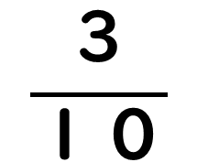
基礎・基本を身につける
割合の表し方(決まっていること)を伝える
$$\frac{３}{\text{１０}}$$
10個のうちの3個を分数で表すと
表し方が分かれば後は考えればなんとかなります
何割で表すと
３割
何％で表すと
３0％

Slide 11

基礎・基本を身につける
割合の表し方を使って、一部分の割合を求める
割合は全体を100(％)や10(割)と考えた時に
その中でどれだけを占めているかの値です
が100個の中で
何個を占めているか10個の中だったら
何個を占めているかが分かれば良い
100(％)
10(割)

Slide 12
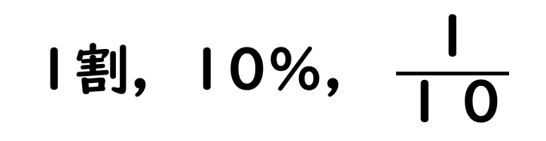
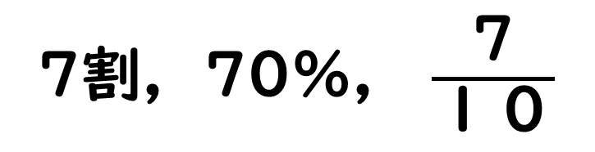
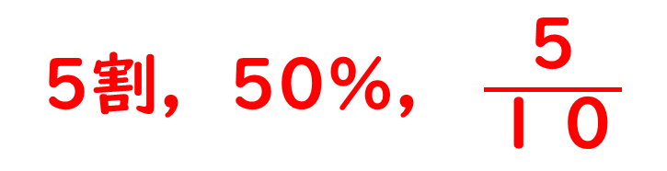
基礎・基本を身につける
与えられた状態を割合を使って表せる
1割，10％， $\frac{１}{\text{１０}}$
10このうちの1こを
10このうちの5こは（半分と分かることが大事）
5割，50％， $\frac{５}{\text{１０}}$
7割，70％， $\frac{７}{\text{１０}}$
10このうちの7こは
Notes:
教師用なので、まとめて３種類出しています。

Slide 13
全体の中で一部分が占めている割合を求める
20回シュートをして、8回入りました。
シュートが入る確率は何割（%）ですか。
教科書の解き方では 一部分の量が8で
全体の量が20だと探し、公式に当てはめます
一部分の量÷全体の量＝割合なので
8÷20＝0.4 0.4×10＝4 4割
これだと何を求めているのか、
4割の大きさはどれくらいか身につきません

Slide 14
割合とは全体を10割（10回）と考えた時に
シュートが何回入るかを表しているので
20回シュートをして、8回入りました。
シュートが入る確率は何割ですか。
8回
20回
？回（？割）
10回（10割）
８÷２＝４ 4割
10は20の半分

Slide 15
割合とは全体を100％(100回)と考えた時に
シュートが何回入るかを表しているので
20回シュートをして、8回入りました。
シュートが入る確率は何%ですか。
8回
20回
？回（？％）
100回（100％）
８×５＝40 40%
100は20の５倍

Slide 16
2億円は50億円の何%になりますか
教科書の考え方ではどうなるでしょう？
一部分の量が2で、全体の量が50だと考えて
公式の一部分の量÷全体の量＝割合
に当てはめます 2÷50＝0.04
0.04が、4％のこととすぐにわかっても○？
まさか 0.04×100＝4 と
100倍する式を書かないと×？
Notes:
何割や何％の表し方の優れているところは？それは小数や分数ではなく、整数で割合を表せるところです。その長所を消したら意味がないですね。

Slide 17
2億円は50億円の何%になりますか
教科書の考え方ではどうなるでしょう？
2÷50をそのまま素直に筆算して0.04と求められてもなかなかイメージがわきません。
整数で考えられるはずの割合を難しくしています。
Notes:
何割や何％の表し方の優れているところは？それは小数や分数ではなく、整数で割合を表せるところです。その長所を消したら意味がないですね。

Slide 18
2億円は50億円の何%になりますか
①100の中でどれだけ占めているかを考えます
50億円のうちの2億円ということは
100億円のうちなら
4億円になります
式を書くとすれば2億×2＝4億
100億の中の4億なので 4％となります
割合の長所は、整数で考え整数で表せることです
Notes:
何割や何％の表し方の優れているところは？それは小数や分数ではなく、整数で割合を表せるところです。その長所を消したら意味がないですね。

Slide 19
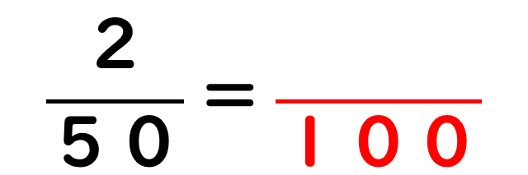


2億円は50億円の何%になりますか
分数は割合そのものを表しています
②分数で内容を考えれば
分母が全体で、分子が一部分になります
$$\frac{２}{５０}＝\frac{}{１００}$$
$$４$$
$４$％

Slide 20

自ら進んで学習できる子ども
与えられた割合を使って一部分を求める
割合は全体を100(％)や10(割)と考えた時に
その中でどれだけを占めているかの値です
100％
10割

Slide 21
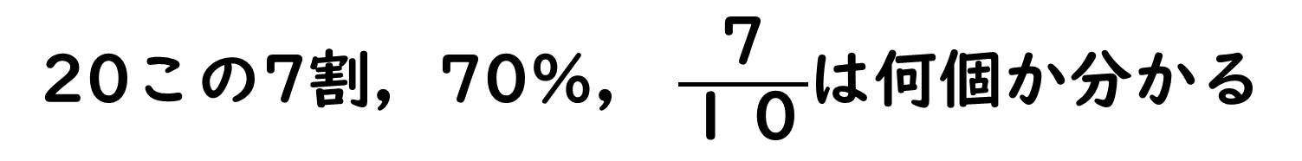
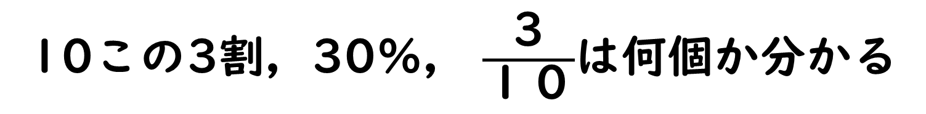
自ら進んで学習できる子ども
与えられた割合から一部分を求めることができる
10この3割，30％， $\frac{３}{\text{１０}}$は何個か分かる
20この7割，70％， $\frac{７}{\text{１０}}$は何個か分かる
30この1割，5割，８割は何個か分かる
大事なのは、割合の感覚を育てること
どれくらいの大きさになるかが予想できること

Slide 22
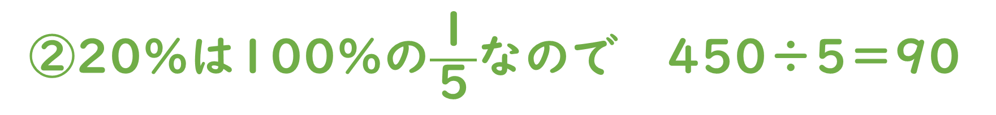
与えられた割合を使って一部分を求める
飲み物450mLの中に果汁が20%含まれています。果汁が何mL入っていますか。
①公式で求めると 450×0.2＝90
②20％は100％の$\frac{１}{５}$なので 450÷5＝90
20％の意味が分かることが大切です

Slide 23
与えられた割合を使って一部分を求める
900円の手袋を、30％引きで買いました代金はいくらですか
安くしてもらう分の金額は求めません
公式では1－0.3＝0.7 900×0.7＝630
整数で10割－3割＝7割 7割分払えば良い
なので、7×9＝63 大きさを考えて 630円

Slide 24
主体的・対話的で深い学び
一部分の占める割合から全体を求める
お小遣いの3割を使って600円のおもちゃを買いました。お小遣いは何円持っていましたか？
公式で 600÷0.3＝2000
答えになる理由を説明出来ますか？
1割分のお小遣いは 600÷3＝200
お小遣い10割分は 200×10＝2000

Slide 25
全国学力・学習状況調査より H24A
犬を飼っている人は8人です。
この8人は，学級全体の人数の
25％にあたります。
学級全体の人数は何人ですか。
この図を
見れば
４倍するのが
自然です
正答例 公式を使ったわり算 8÷0.25
公式を使わない式 8×4
□を使ったかけ算 □×0.25＝8 すべて正答
乗数と被乗数を入れ替えた式なども許容するとある

Slide 26
主体的・対話的で深い学び
一部分の占める割合から全体を求める
解き方①～⑤に分けてみましたが、それぞれつながっていますので、同じようなものです
解き方① 何倍になっているかを考える
解き方② １割をまず求める(公式に繋がる)
解き方③ 比例を使って求める
解き方④ 中学校と同じ方程式で解く
解き方⑤ 公式を覚えて解く

Slide 27
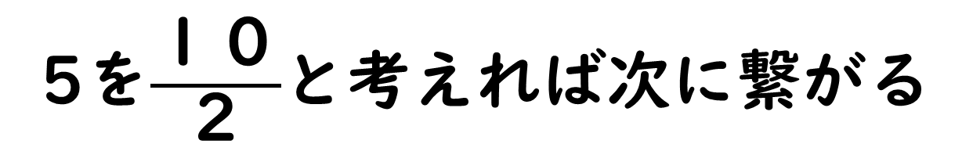
一部分の占める割合から全体を求める問題Ａ
ある数の2割は400です。ある数を求めなさい。
解き方① 何倍したら100％(10割)に
なるかを考える方法
2×5＝10が頭に浮かべばそれで終了
400×5＝2000（10割は2割の5倍なので）
5を$\frac{１０}{２}$と考えれば次に繋がる

Slide 28
一部分の占める割合から全体を求める問題Ａ
ある数の2割は400です。ある数を求めなさい。
解き方② 10％(1割)にあたる数を
求めてから10倍する方法
1割が 400÷2＝200となるので
10割は 200×10＝2000となる
①と比べると②の方が普遍的な解き方である

Slide 29
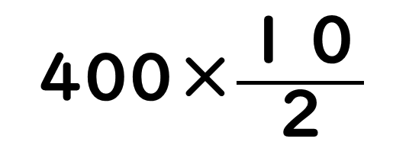
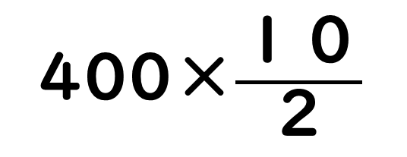
一部分の占める割合から全体を求める問題Ａ
ある数の2割は400です。ある数を求めなさい。
解き方①②１つの式で表すと 400÷2×10
これを2通りの方法で約分してみると
200
5
400×$\frac{１０}{２}$
400×$\frac{１０}{２}$
1
1
1割分を出してから
10倍している
10割は2割の５倍
なので5倍している

Slide 30
一部分の占める割合から全体を求める問題Ａ
ある数の2割は400です。ある数を求めなさい。
解き方③ 実は比を使うと簡単になります
割合の問題は、比例しています
縦に見ると200倍なので 10×200
2割
10割
400
横に見ると5倍なので 400×5 解き方①と同じ

Slide 31
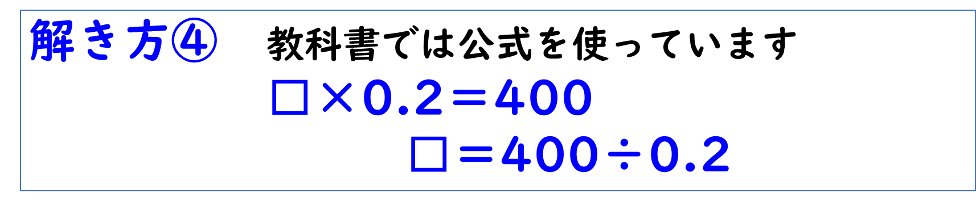
一部分の占める割合から全体を求める問題Ａ
ある数の2割は400です。ある数を求めなさい。
解き方④ 教科書では公式を使っています
□×$\text{0.2}＝$400
□$＝$400÷$\text{0.2}$
方程式をきちんと教えていないのに、方程式もどきの方法で解かせています。5年生では分数のかけ算もわり算も習っていません。したがって、小数の計算となってしまいます。
0.2で割るとなぜ答えが出るのかは分からないままです。
また、小数のわり算は難しいので、単位を間違えそうです。

Slide 32
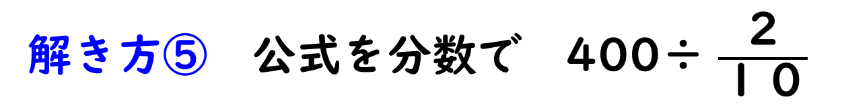
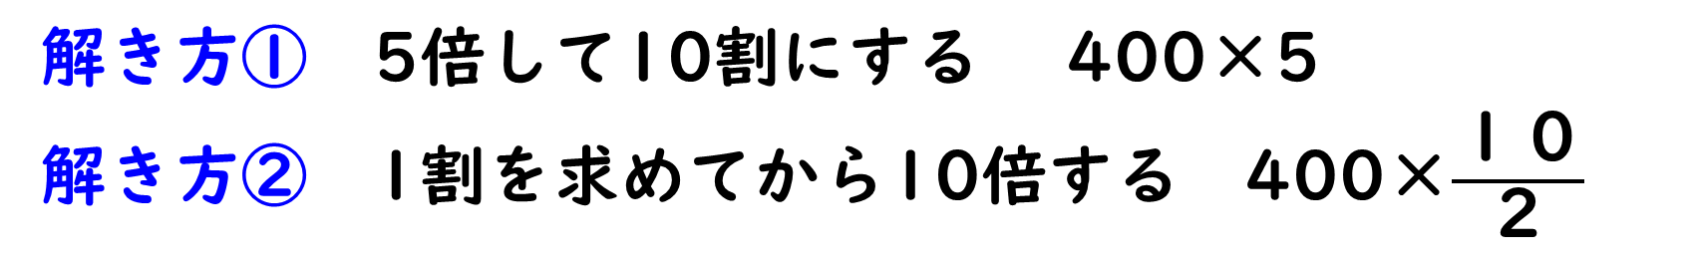
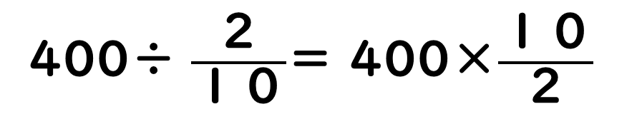
一部分の占める割合から全体を求める問題Ａ
ある数の2割は400です。ある数を求めなさい。
解き方⑤ 公式を分数で 400÷ $\frac{２}{１０}$
解き方① 5倍して10割にする 400×5
解き方② 1割を求めてから10倍する 400×$\frac{１０}{２}$
これから分数のわり算
につながります
400÷ $\frac{２}{１０}$＝ 400×$\frac{１０}{２}$

Slide 33
一部分の占める割合から全体を求める問題Ｂ
120mLは、 mLの40％です。
10％
40％
100％
120mL
mL
40％にあたるのが120mLで、求めるのは100％の量だと分かることが大事です
算数用語を通すと分かりにくくなります

Slide 34
一部分の占める割合から全体を求める問題Ｂ
120mLは、 mLの40％です。
10％
40％
100％
120mL
mL
解き方①
10％は、120÷4＝30 なので
100％は、30×10＝300

Slide 35
一部分の占める割合から全体を求める問題Ｂ
120mLは、 mLの40％です。
10％
40％
100％
120mL
mL
解き方③
縦に見ると 40×3＝120なので
100×3＝300となります

Slide 36
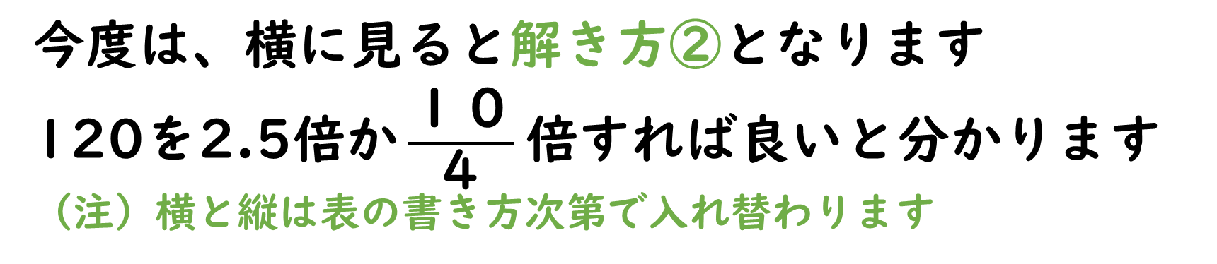
一部分の占める割合から全体を求める問題Ｂ
120mLは、 mLの40％です。
10％
40％
100％
120mL
mL
今度は、横に見ると解き方②となります
120を2.5$倍か\frac{１０}{４}$倍すれば良いと分かります
（注）横と縦は表の書き方次第で入れ替わります

Slide 37
実はことばの使い方はいろいろあります
300円の２割はいくらですか？
20円は100円の何割ですか？
50円の100円に対する割合は ？
小学校では
でてこない
500円に対する100円の割合は？
「～は，～の」が〇〇になるとキーワードのみで
教えることは、内容理解の放棄となります
Notes:
算数は、その言葉遣いにあてはまる問題だけ出していますので、注意が必要です。

Slide 38
今までの内容を元に次の問題を解きましょう
問題文を読んで 内容を理解して
求める内容を自由に考えましょう
解き方が沢山出てくると楽しいですね

Slide 39
全国学力・学習状況調査より H27B
せんざいを買います。家で使っているせんざいが，20％増量して売られていました。増量後のせんざいの量は480mLです。増量前のせんざいの量は何mLですか。
正答例
480÷1.2 ⑤ 公式を使ったわり算
□×1.2＝480 ④ 答えを使ったかけ算
480÷120×100 ② 1％を求めてから
私なら 480÷12×10ですね

Slide 40
全国学力・学習状況調査より H24
赤いテープは120cmです。
赤いテープの長さは、白いテープの長さの
0.6倍です。白いテープの長さは？
正答例
120÷0.6 ⑤ 公式を使ったわり算
120÷6×10 ② 0.1倍を求めてから
□×0.6＝120 ④ 答えを使ったかけ算

Slide 41
ジュースを0.4L飲みました。飲んだ量は、 はじめにあったジュースの20％にあたります。はじめ、ジュースは何Lありましたか。
20％
40％
60％
80％
100％
0.4L
必要なのこと
はじめにあったジュースが100％と分かる
100%は20％の５倍だと分かる計算力
解き方②③ 0.4×5＝2 2L

Slide 42
もとの値段の10％引きでお弁当を買いました
代金は630円でした。もとの値段は何円ですか
代金630円はもとの値段の90％にあたる
これが児童に分かるようにしたい
解き方①
10％は
630÷9＝70
100％は
70×10＝700 700円

Slide 43
もとの値段の10％引きでお弁当を買いました
代金は630円でした。もとの値段は何円ですか
代金630円はもとの値段の90％にあたる
解き方①③
90％
100％
630円
？ 円
縦に見るとあら簡単
100×７＝700 700円

Slide 44
濃度10%の食塩水を1000グラムつくるのに
必要な食塩と水の質量はそれぞれ何グラム？
もとになる量や、比べる量は解く時に必要ありません。
文の意味と割合の意味を理解することが大事です。
1000グラムの10％が食塩となるので
食塩は100グラム必要になる
1000－100＝900が水となる

Slide 45
報道では何ポイントと表現しています
最近の割合の使い方
リクルートは、２２年春卒業予定の大学生の就職内定率が10月1日時点で71.2％だったと発表した。新型コロナウイルス感染拡大の影響で落ち込んだ前年同期と比べると1.4ポイント上昇したが、コロナ禍で打撃を受けた業種では採用人数の抑制が続いている。

Slide 46
何ポイントは何％と違うの？
NHKの世論調査によりますと、
菅内閣を「支持する」と答えた人は、
先月より4ポイント下がって29%で、
去年9月の内閣発足以降最低を更新しました。
一方、「支持しない」と答えた人は、
6ポイント上がって52%で、
発足以降、もっとも高くなりました。

Slide 47
間違わないように何ポイント
「40％から20％増加した」というと
48％になったと解釈されることもあれば
60%になったと解釈されることもある。
「40％から20ポイント上がった」は、
40％から60％になったという意味で使っています。割合が本当に分かっている人しか48％と考えないとは思いますが……。

Slide 48
最近は＋12％と説明する場合も
東京駅周辺の人出は
前週同曜日との比較でプラス11.9％
感染拡大前との比較でマイナス39.9％
となっています。
この説明方法は、プラス12ポイントと同じで、数字を素直にたしたり、ひいたりするので
分かりやすいということだと思います。

Slide 49
まなびの広場５
割合の問題の解き方は色々ありますが
子どもが選んだ解法をもとに
授業を盛り上げていきましょう

